Slide 1




Atividade
Cliente no Centro

Slide 2

Diagnóstico
Vamos conferir através de vídeos reais de clientes, informações para fazer um diagnóstico consultivo completo!
Notes:
Roteiro/Apoio de fala do facilitador (resumido)
Introdução da metodologia:
Explique que esta formação não será expositiva, ela será vivencial.
A ideia é trabalhar com situações reais de clientes da Claro empresas.
O objetivo é simular o que o consultor vai viver em campo, no dia seguinte.
Descreva a jornada da imersão:
Serão realizadas atividades em grupo com base em vídeos reais de clientes.
A partir do vídeo, os grupos deverão fazer um diagnóstico consultivo completo (segmento, porte, maturidade, dores, oportunidades).
Destaque os dois grandes papéis que o consultor deverá assumir:
Olhar do cliente: entender sua dor, seu dia a dia, suas necessidades.
Destaque os dois grandes papéis que o consultor deverá assumir:
Olhar do cliente: entender sua dor, seu dia a dia, suas necessidades.
Atitude consultiva: oferecer o que faz sentido, com clareza e visão estratégica.
Reforce o objetivo da atividade:
Treinar o consultor a pensar antes de vender, entender antes de ofertar, e resolver em vez de empurrar.

Slide 3
Como funcionam as fases da Atividade
Fase 1
Vídeo
Ficha de Diagnóstico
Fase 2
Notes:
Utilize esse slide para explique brevemente como funcionará a atividade.
É indicado realizar a atividade em grupo, mas pode ser feita também individualmente.
Feito isso, avance até os próximos slides onde estão os QR Codes dos vídeos.
Compartilhe o Power Point da atividade com os alunos.
Apoie cada fase tirando dúvidas e guiando.
Contextualize a jornada completa:
Esta será a dinâmica principal da Formação PME.
O objetivo é simular uma experiência real de atendimento consultivo, desde a escuta inicial até a apresentação de uma proposta personalizada.
Detalhamento das Fases (para o Facilitador)
Etapa 1 – Vídeo real de cliente:
Cada grupo receberá um vídeo diferente com um cliente da Claro empresas.
Os participantes devem assistir com atenção total: tudo no vídeo é pista, vocabulário, cenário, tom de voz, tipo de serviço mencionado etc.
Objetivo: Apresentar um cenário real de cliente para gerar percepção consultiva.
O que acontece:
O grupo assiste a um vídeo curto (1 a 2 minutos) com falas e características reais de um cliente da Claro empresas.
O vídeo traz pistas sobre o segmento, porte, dores e maturidade digital do cliente.
Etapa 2 – Diagnóstico por grupo:
Após o vídeo, cada grupo responde à Ficha de Diagnóstico com base nas perguntas:
• Qual o segmento do cliente?
• Qual o porte?
• Qual o nível de maturidade digital?
• Quais dores foram percebidas?
• Quais soluções ele já deve ter contratado?
Objetivo: Desenvolver a capacidade de leitura estratégica do cliente.

Slide 4
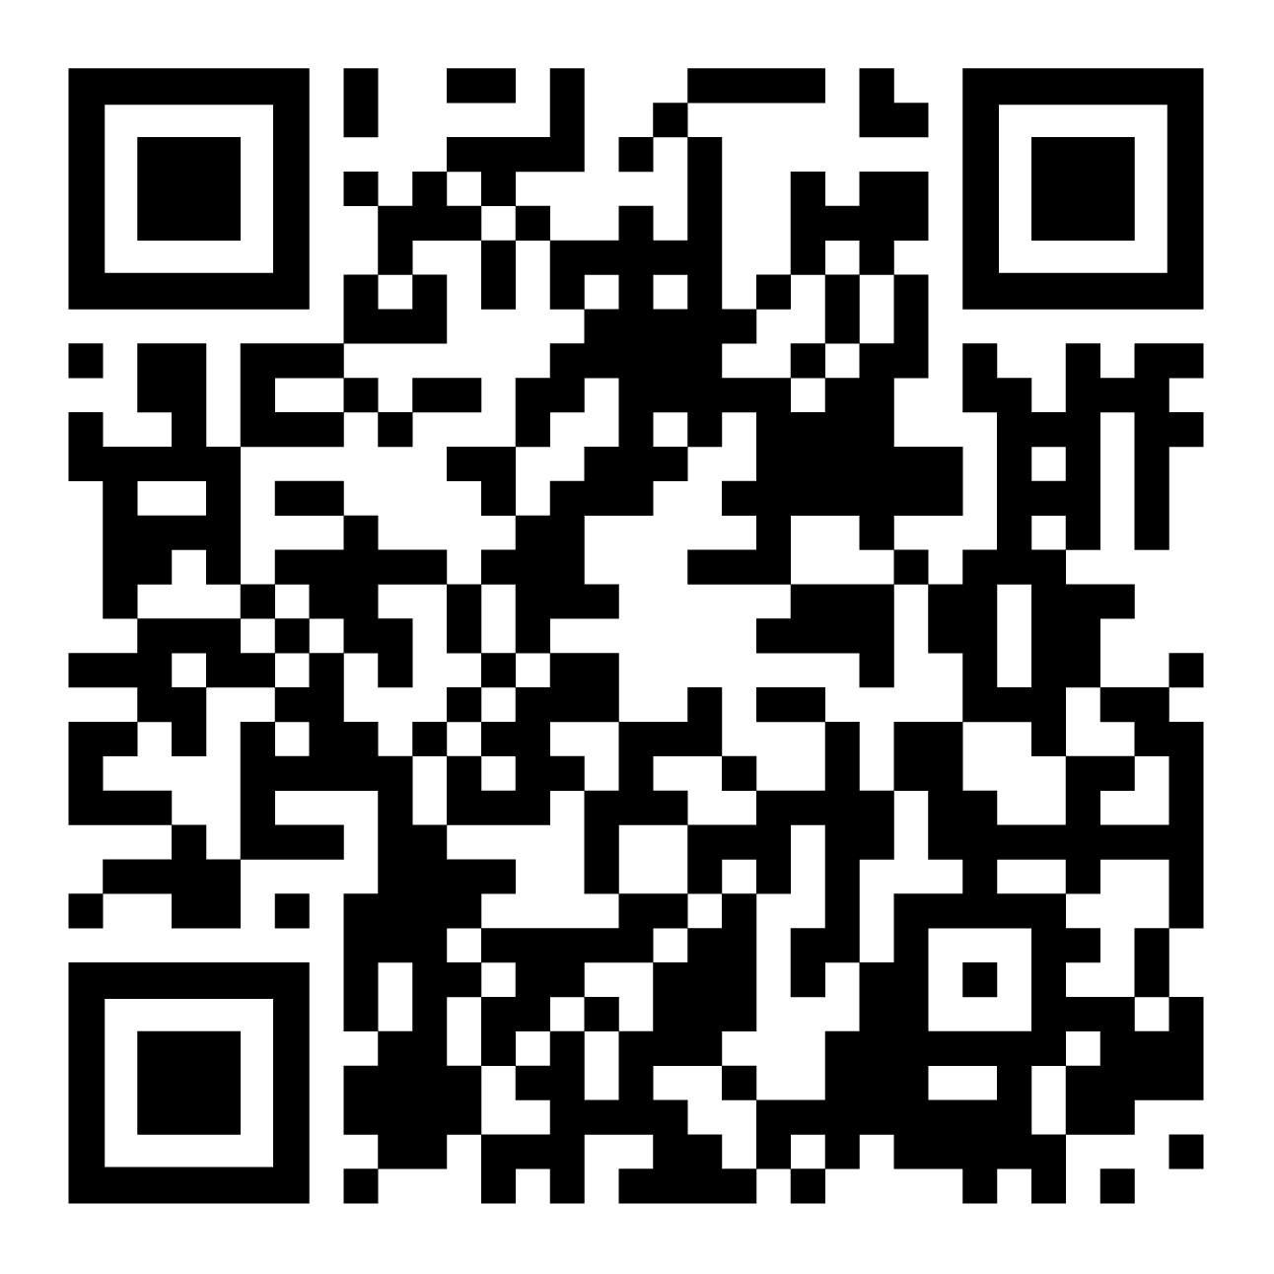
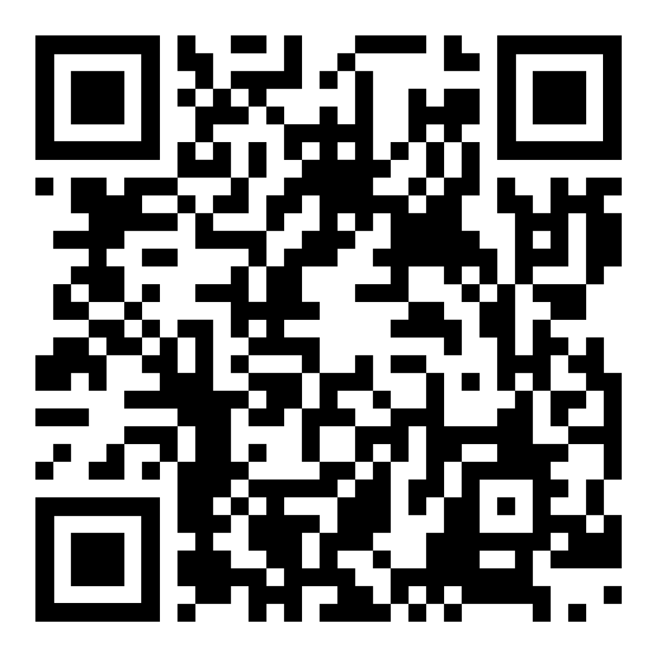
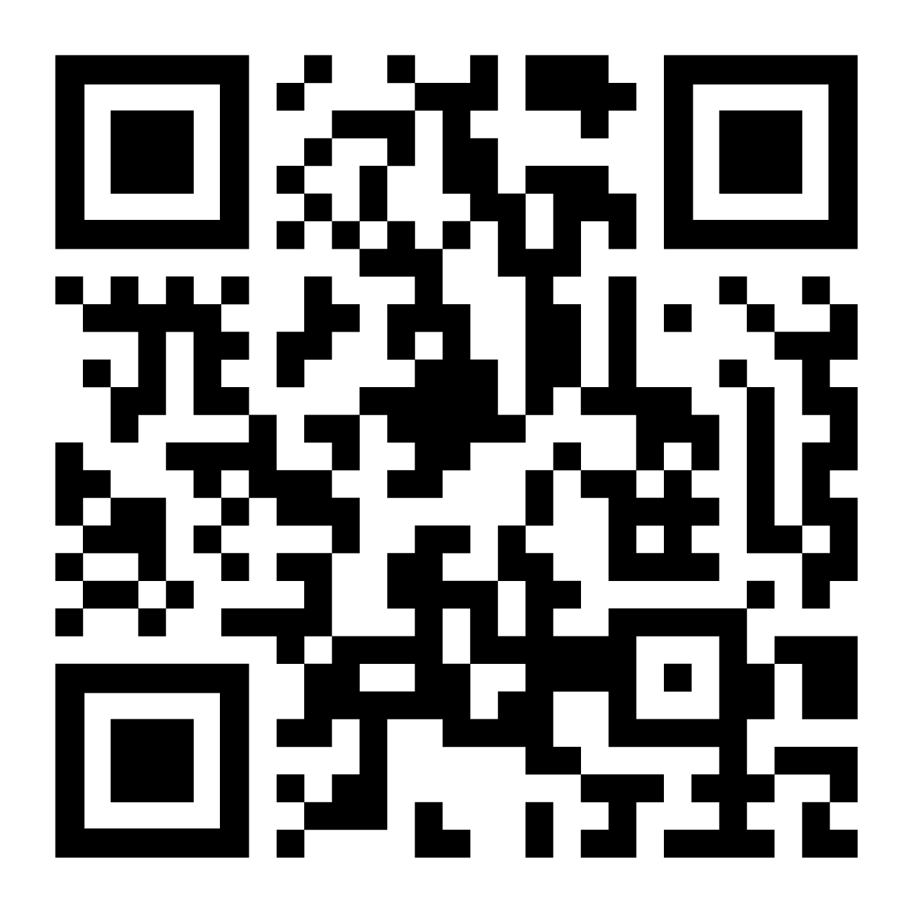

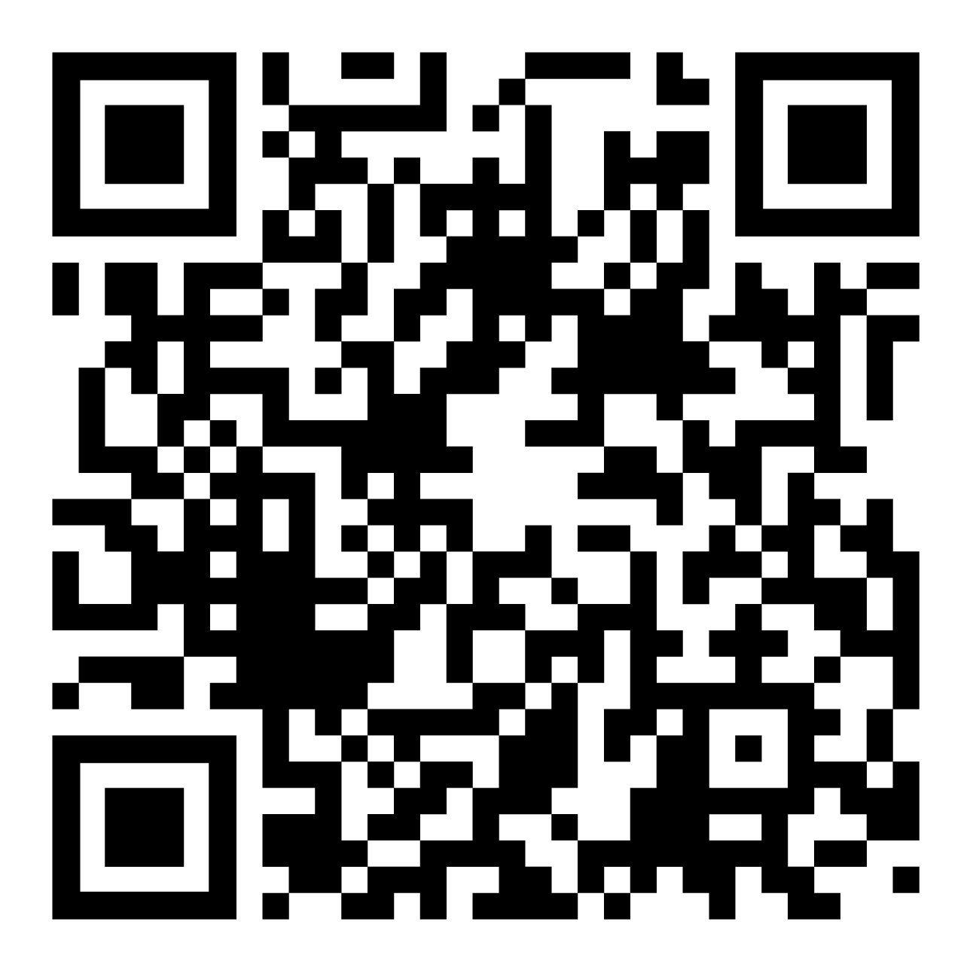
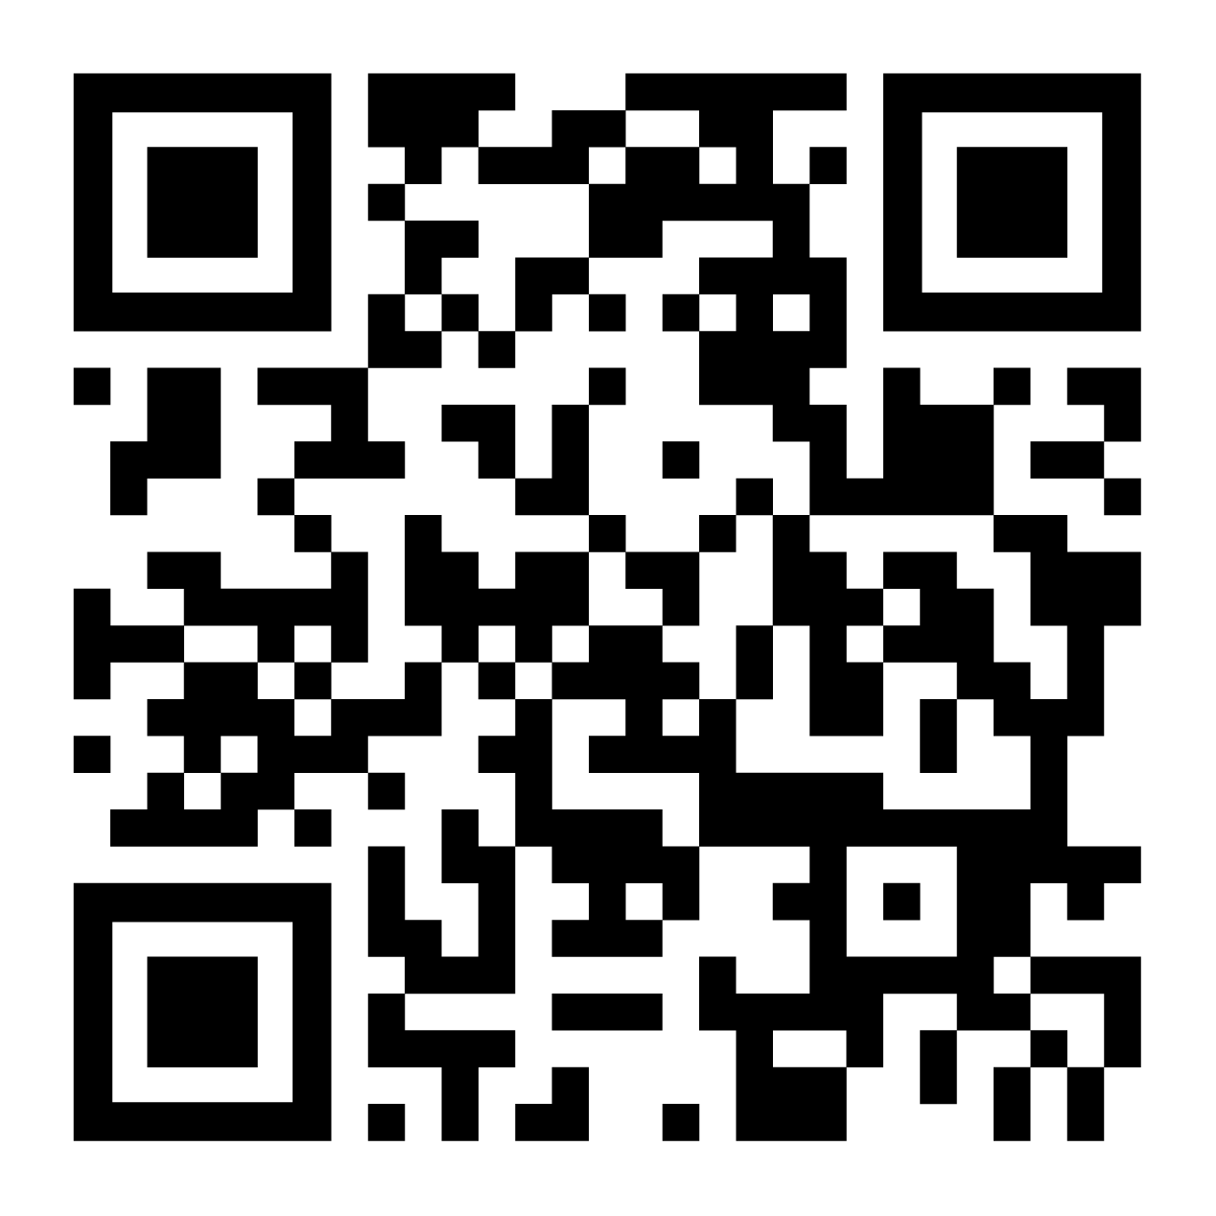
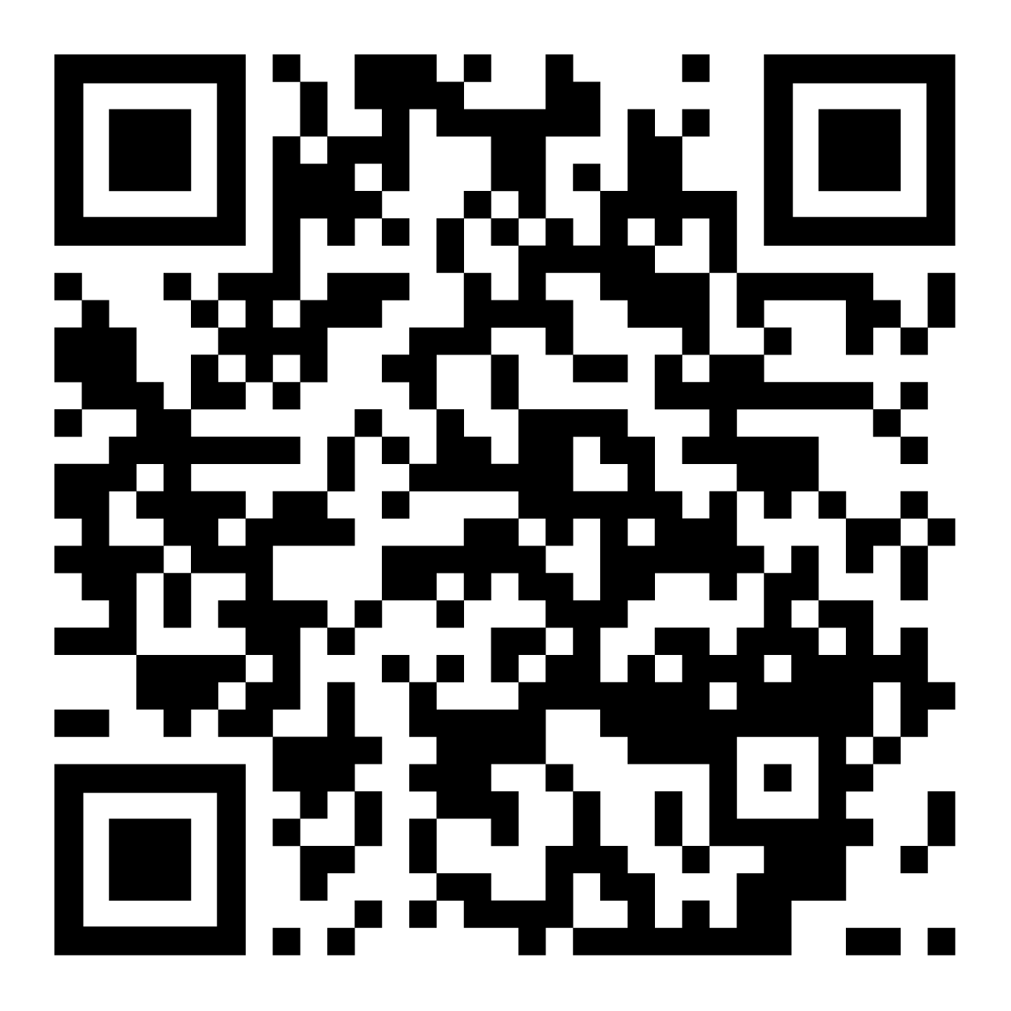
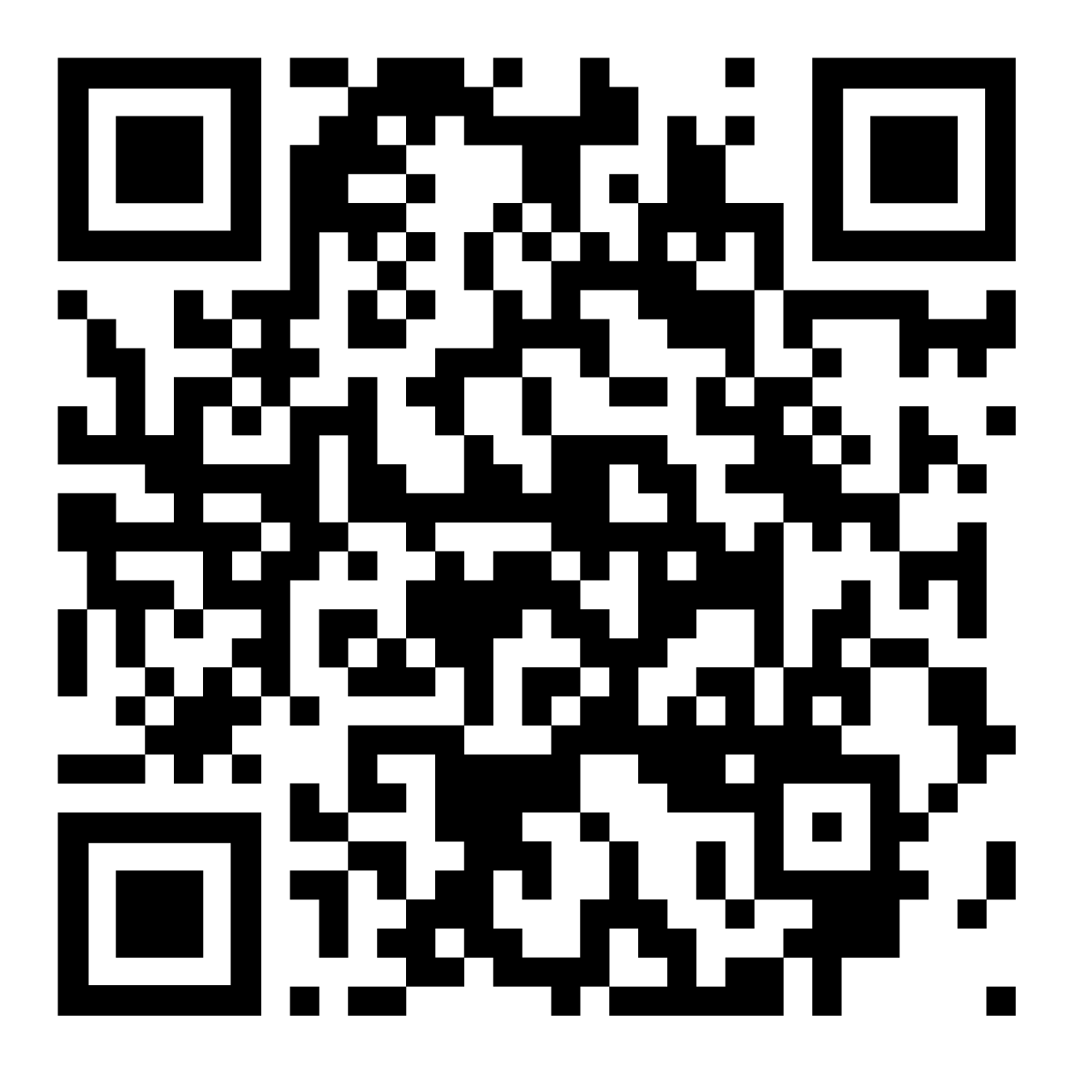
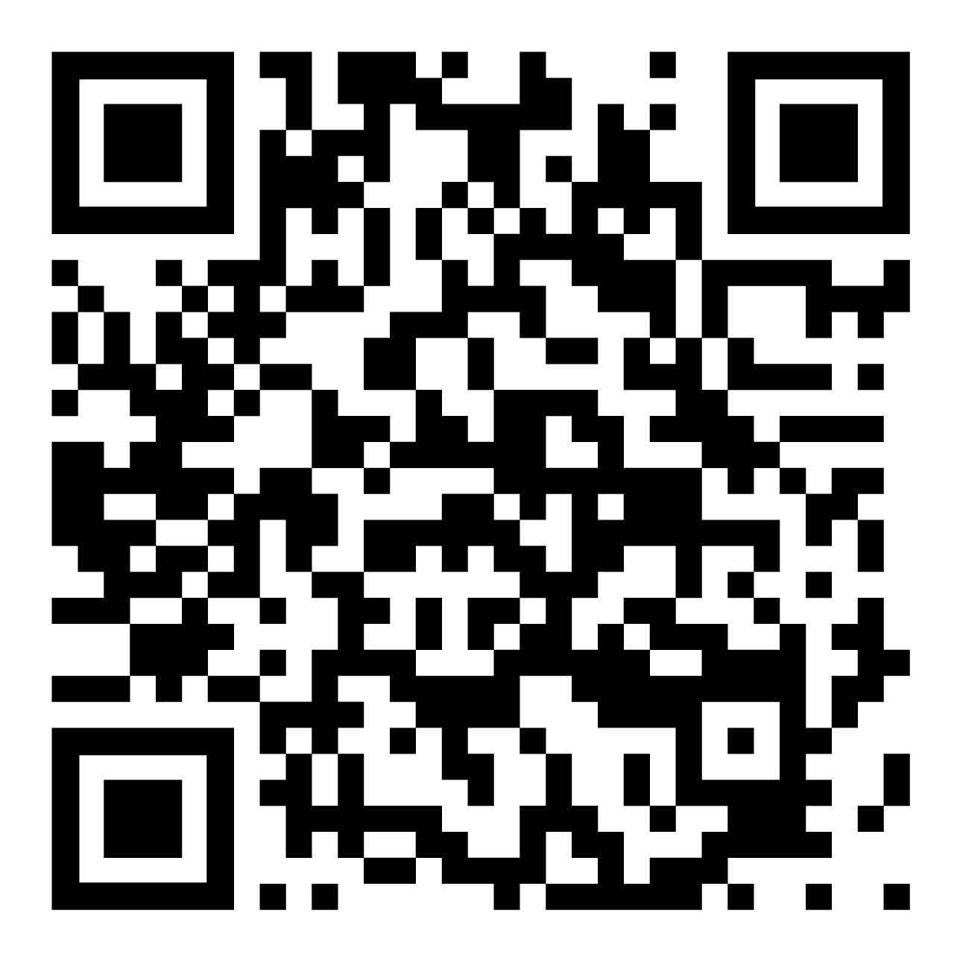
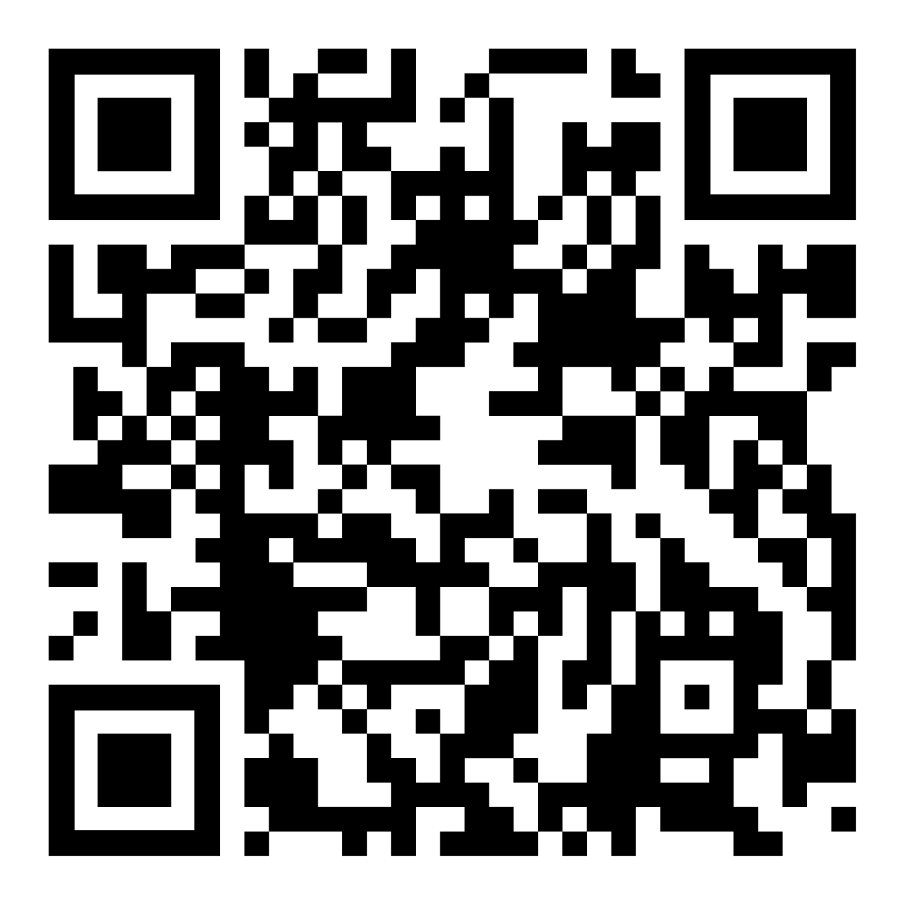
Acesse os Vídeos

Slide 5
Atividade: Diagnóstico
Agora é com vocês!

Slide 6

Dúvidas?

Slide 7
Agradecemos
sua participação

